Slide 1

La Provincia Barletta Andria Trani
per TRINITAPOLI

Slide 2
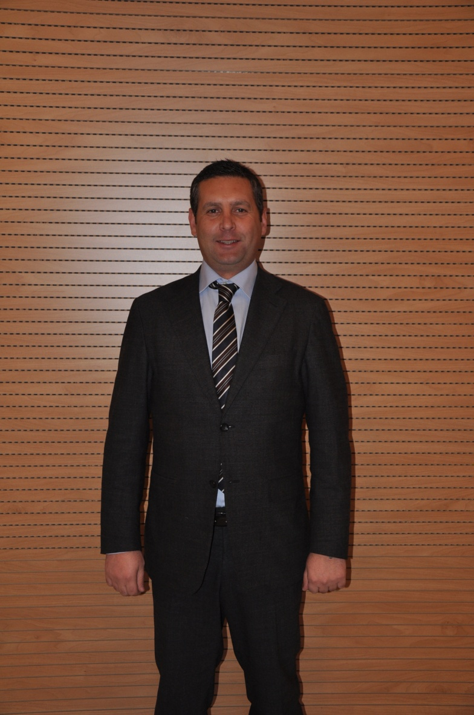
TRINITAPOLI IN PROVINCIA
FRANCESCO DI FEO
(Consigliere provinciale, Vicepresidente del Consiglio Provinciale)

Slide 3
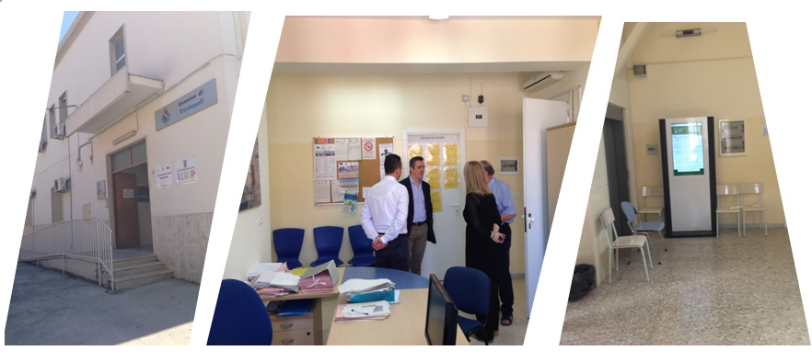
LE SEDI
A Trinitapoli la Provincia ha il suo Ufficio per le Relazioni con il Pubblico, in Via dei Mulini 4, inaugurato nel giugno del 2013 e dotato di internet point e servizi di protocollazione, che consentono agli utenti di interagire con l’ente in tempo reale.

Slide 4
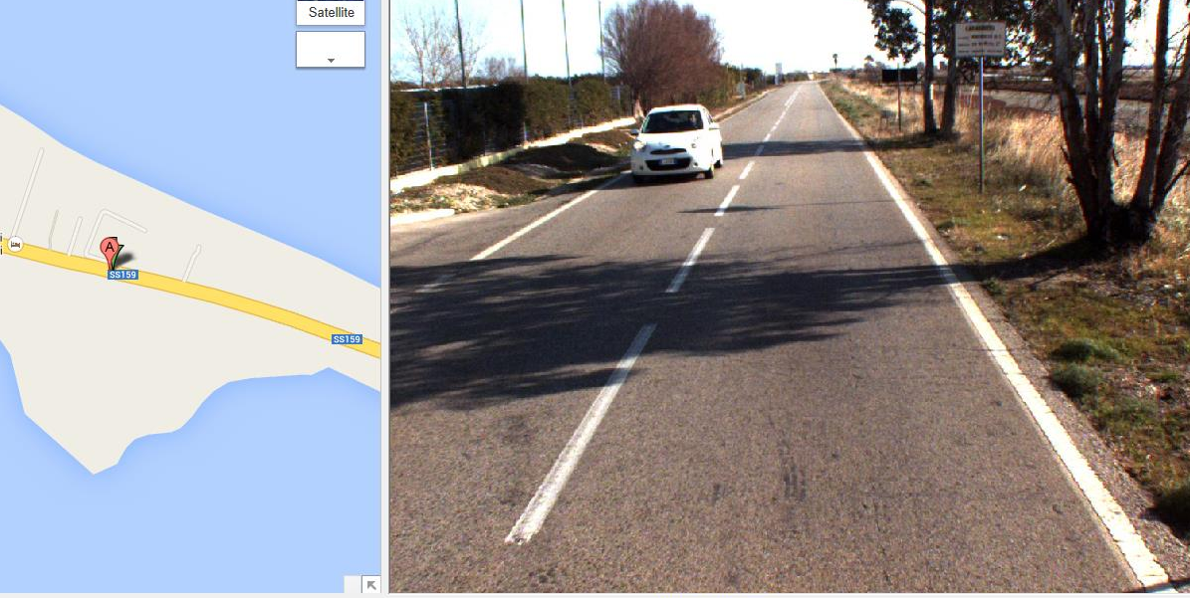
STRADA PROVINCIALE N. 5 «DELLE SALINE»
Lavori di ammodernamento e allargamento del piano viabile 5.400.000,00 (Finanziamento Regionale). Lavori Commissione Aggiudicatrice in Itinere

Slide 5
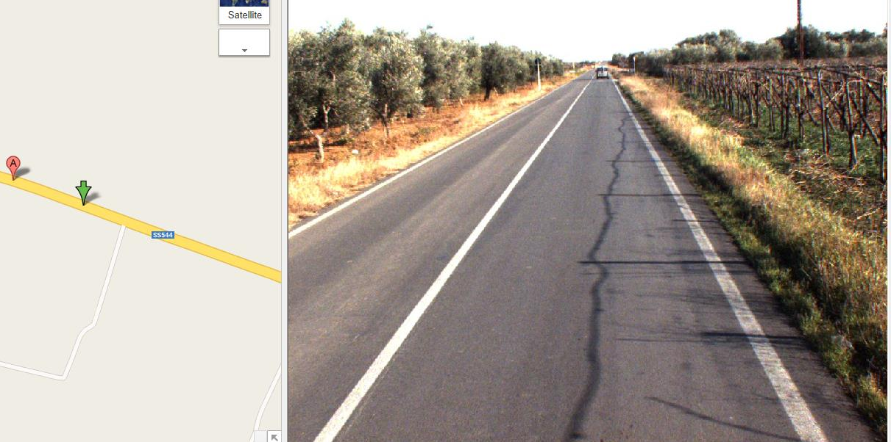
STRADA PROVINCIALE 6 “DI TRINITAPOLI”
LAVORI DI MANUTENZIONE STRAORDINARIA DEL PIANO VIABILE E RELATIVE PERTINENZE DAL KM 40+310 AL KM 41+650.

Slide 6
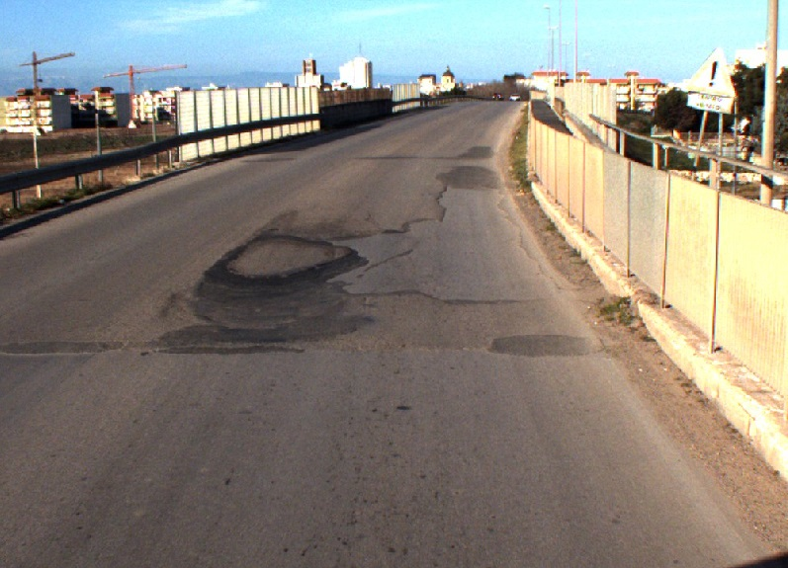
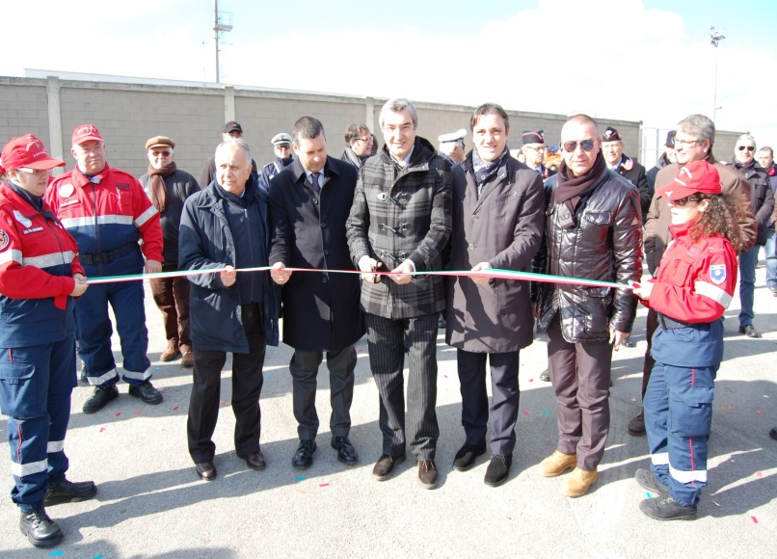
STRADA PROVINCIALE N. 15 SAN FERDINANDO-TRINITAPOLI
Lavori di manutenzione straordinaria piano viabile e relative pertinenze s.p. 15 “S. Ferdinando di Puglia-Trinitapoli” € 40.000,00 (a carico della Provincia). Aggiudicazione definitiva in Itinere
- Lavori di costruzione dell’impianto di pubblica illuminazione . GIA’ ESEGUITI. Il progetto fu approvato dalla Giunta provinciale di Foggia nel maggio del 2009; nel giugno del 2011, invece, la Provincia di Foggia approvava la perizia di variante tecnica e suppletiva, per un importo complessivo di 150mila euro.

Slide 7
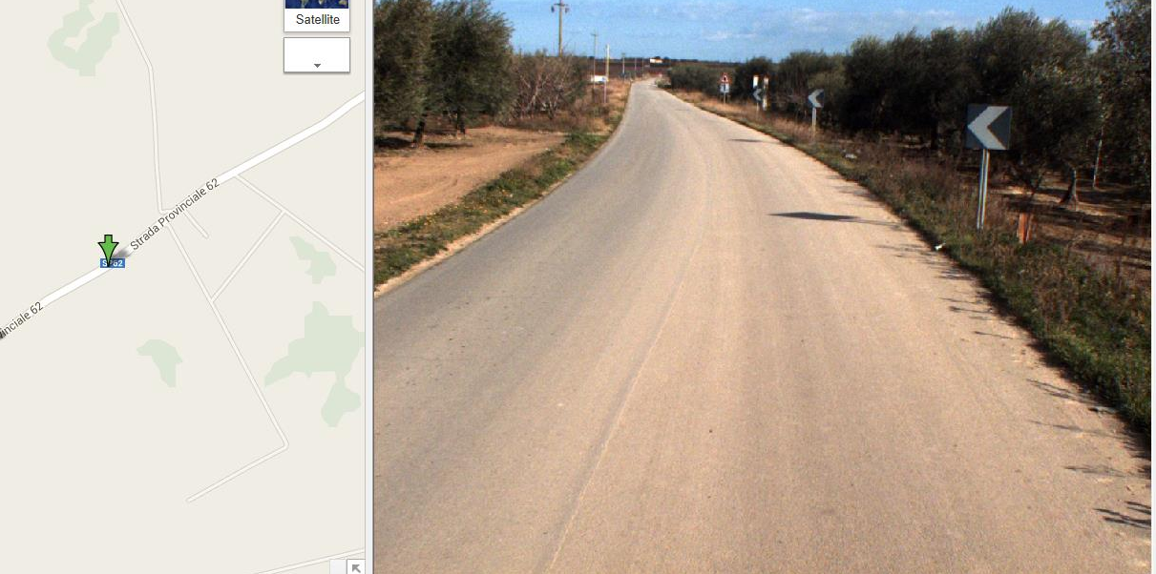
SP, 13 «CERIGNOLA-TRINITAPOLI-SALINE»
Lavori di messa in sicurezza nel tratto compresso tra il km. 11+180 ed il km. 12+540, per un importo di 40.000 euro. ESEGUITI

Slide 8
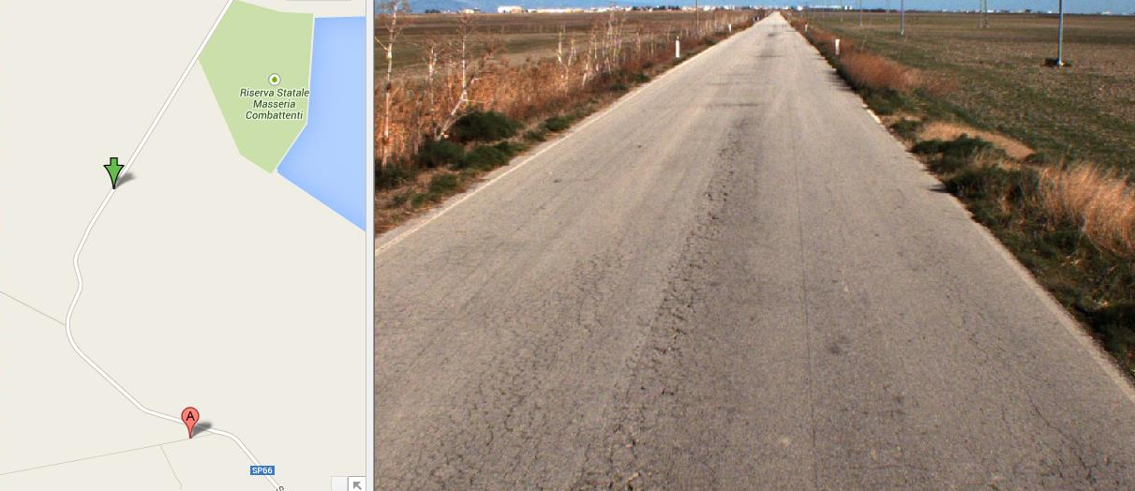
STRADE PROVINCIALI
( S.p. 5 «delle Saline», S.p. 6 «di Trinitapoli», S.p. 13 «Cerignola – Trinitapoli – Saline», S.p. 14 « La Lotta – Margherita di Savoia», S.p. 15 «San Ferdinando – Trinitapoli», S.p. 16 «Trinitapoli – Zapponeta», S.p. 17 « S.p.75 - Ponte Canosa», S.p. 18 « Ponte Canosa – San Ferdinando- Contrada Caprioli».
Lavori di messa in sicurezza viabilità rivenente dalla provincia di Foggia
€ 320.000,00 (Mutuo). Approvato il Progetto definitivo
Lavori di messa in sicurezza mediante installazione dì barriere viabilità rivenente dalla Provincia dì Foggia € 630.000,00 (Mutuo). Approvato il Progetto definitivo

Slide 9
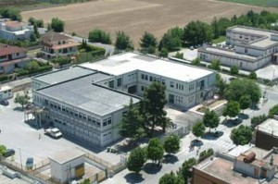
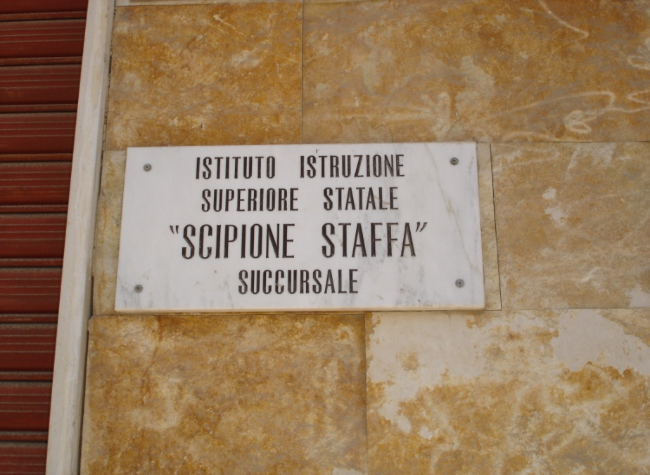
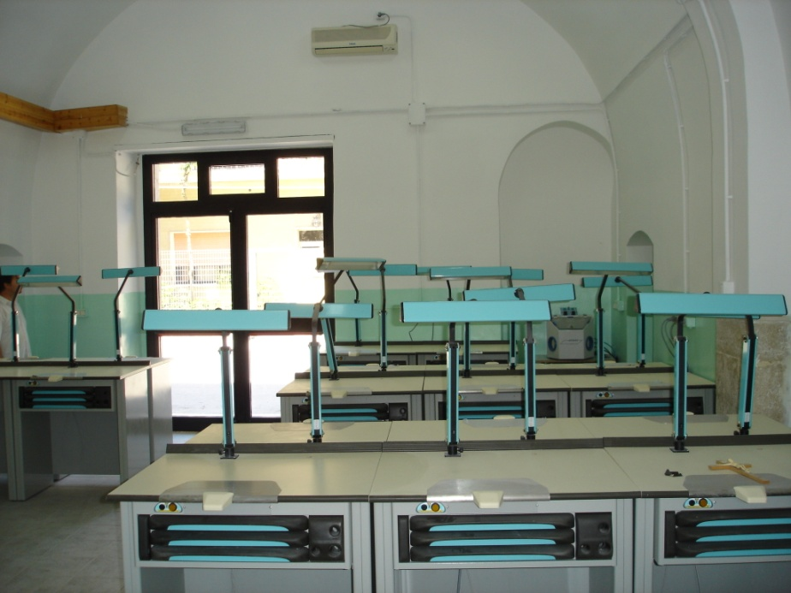
Liceo Staffa
Realizzazione nuovo edificio scolastico € 5.900.000,00. Stipula contratto e avvio lavori Leasing;
Lavori di impermeabilizzazione guaina terrazzi € 250.000,00 (di cui 150.000 euro di Mutuo e 100.000 euro a carico della Provincia) Eseguiti
TOTALE FINANZIATO € 6.150.000,00

Slide 10
Istruzione
Gli Indirizzi Scolastici approvati dalla Regione Puglia dal 2010 ad oggi nelle scuole di Trinitapoli.
Liceo Classico "S. Staffa" 2011/2012 LICEO ARTISTICO - GRAFICA
I. P. S. "S. Staffa" 2012/2013 SOCIO SANITARIO - ODONTOTECNICO
I. P. S. "S. Staffa" 2013/2014 RIATTIVAZIONE SERVIZI COMMERCIALI

Slide 11

FORMAZIONE PROFESSIONALE
Destinatari sono: giovani tra 15 e 18 anni, adulti disoccupati, apprendisti e lavoratori occupati (formazione in azienda o individuale)
Grazie alle risorse europee, per le annualità 2010/2013, oltre 19 milioni sono le somme trasferiate dalla Regione che la Provincia è riuscita ad acquisire dai fondi FSE

Slide 12
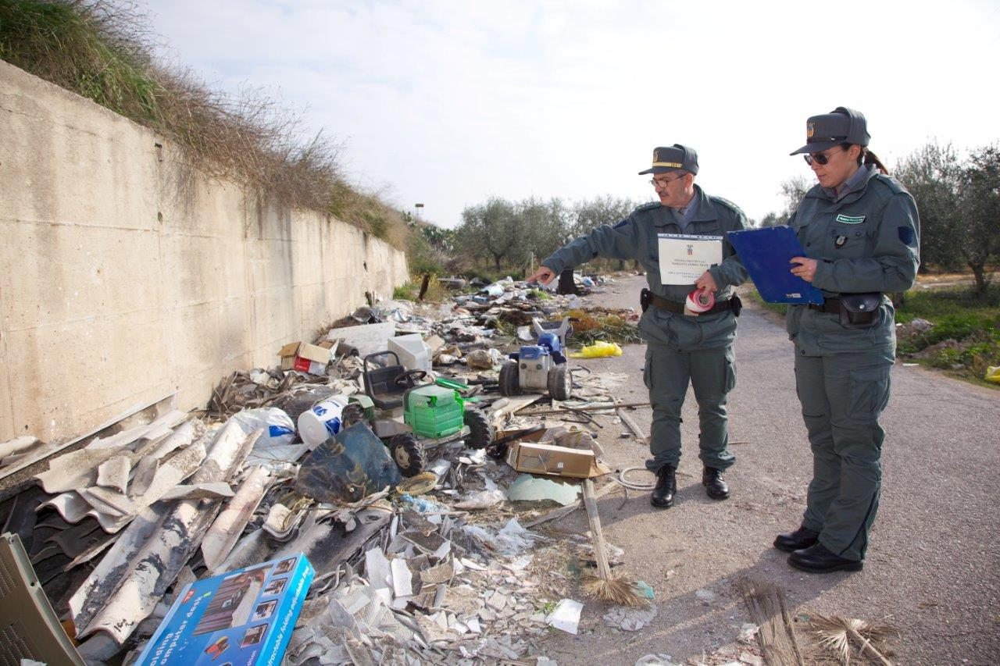


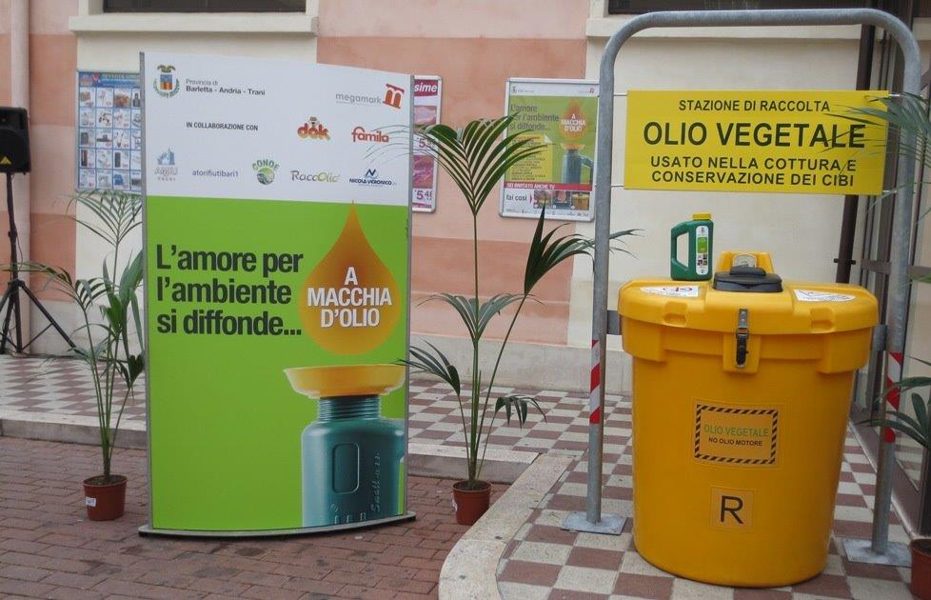

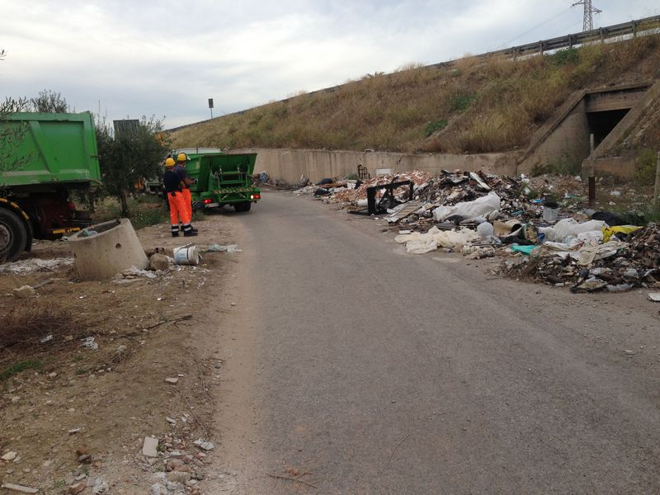
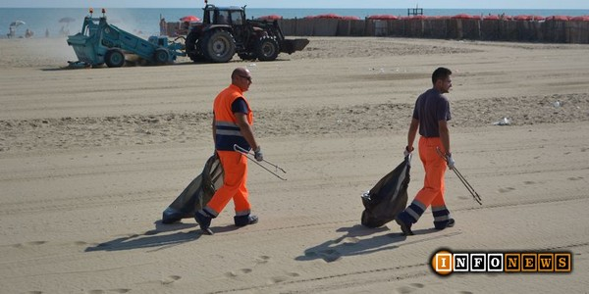
PROGETTO «Ambientiamoci»
promozione di buone prassi
pulizia strade e spiagge

Slide 13
- Protocollo d’intesa «Raccolta degli oli vegetali e animali esausti di provenienza domestica» e distribuzione gratuita tanichette;
- Protocollo d’intesa per la «Sensibilizzazione ambientale e per la protezione e cura del territorio durante il periodo estivo»
- Star Up Strade Pulite: Amianto Zero
- Protocollo d’intesa con Regione Puglia per la bonifica di siti potenzialmente contaminati (Programma Operativo FESR 2007/2013)
- Progetto «GREEN BAT» (Forum Ambientale e Pulizia Spiagge)
- Progetto Mare Sicuro 2013
- Protocollo d’intesa con ARPA e Corpo Forestale dello Stato per la salvaguardia ambientale e la protezione dall’inquinamento

Slide 14

Layout titolo

Slide 15

LA PROVINCIA per il SOCIALE
TANTI I SERVIZI E LE ATTIVITA’ IN DIFFERENTI SETTORI PER:
Perseguire l’interesse generale per il bene comune;
Favorire lo sviluppo integrale della persona attraverso servizi ed interventi mirati nelle aree quali
1. Le Politiche Sociali 2. Le Politiche di Genere
3. Le Politiche per il Lavoro 4. La Formazione Professionale

Slide 16
Le Politiche Sociali
1. Disabilità. Alcuni interventi:
- Servizio trasporto scolastico (70 beneficiari circa per anno per circa 100 mila euro); - Servizio assistenza specialistica disabili (oltre 200 disabili per anno. Investiti oltre 1 milione)
2. Immigrazione e inclusione sociale. Alcuni interventi:
- Progetto FEI MEDI-AZIONE (finanziamenti per 280 mila euro); - Centro interculturale per l’integrazione degli immigrati; - Progetto E.N.E.A. per i rifugiati, titolari di protezione internazionale … (finanziamenti FER per 340mmila euro)
3. Promozione della Salute e del Volontariato
- Sportello per il Volontariato; - Progetto Psicologo in Farmacia; -Progetto Melanoma; - Adesione Campagna Telethon

Slide 17
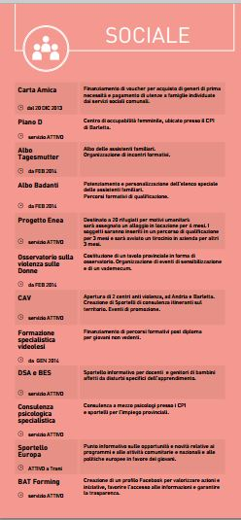
SOCIALE

Slide 18

Carta Amica
Consegnate complessivamente 1000 tessere per beni di prima necessità del valore di 150 € mensili per 6 mesi per una spesa complessiva per la Provincia di 900 mila euro.
Per questo comune ne hanno beneficiato n. 55 concittadini

Slide 19
Le Politiche di Genere
Promozione delle Pari Opportunità
lotta alla violenza contro le donne
Rete Nazionale antiviolenza
Piano interventi locali per la prevenzione ed il contrasto della violenza contro le donne e minori
Progetto MAFALDA (finanziamenti per 165 mila euro)
Consigliera/e provinciale di PARITA’
Carta Europea per l’Uguaglianza
Adesione progetto Aleida Domo Vitae Novae Comunità Oasi2 San Francesco

Slide 20
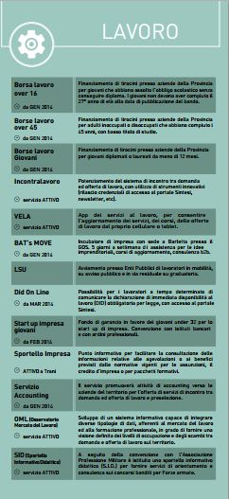
LAVORO

Slide 21
Le Politiche per il Lavoro
Progetto IncontraLavoro
Progetto Ve.La (VErso il Lavoro)
Sportello Europa
Sportello Professione Militare
Sportello Impresa
Sportello DSA
Servizio Accounting
Osservatorio Mercato del Lavoro
Centro Occupabilità Femminile
Progetto BAT’S MOVE
Progetto ROSA
Vertenze collettive
Servizio Help desk portale sintesi
Servizio Psicologo
Stipula Convenzioni e Accordi di rete
Video Curriculum

Slide 22
LAVORO
Bandi “BORSA LAVORO”
Due i bandi messi a disposizione delle aziende del territorio, per Borse Lavoro (da 3.000 euro ciascuna) finalizzate all’assunzione di giovani e disoccupati di tutte le fasce di età.
- 675 domande pervenute
- 277 Borse Lavoro finanziate

Slide 23

ISTRUZIONE

Slide 24
BORSE DI STUDIO
Nell’ ambito del progetto Provincia Amica sono state erogate 100 borse di studio da € 2500,00 ciascuna, per studenti del territorio, meritevoli e con particolari difficoltà economiche di qualsiasi facoltà sono 2 gli studenti di Trinitapoli ad averne beneficiato

Slide 25


Promozione Territorio e Turismo
Adesione agli organismi presenti sul territorio
Iniziative promozionali dirette per la promozione turistica:
Borsa Internazionale del Turismo Milano
Borsa Mediterranea del Turismo Archeologica Paestum
Fiera del Levante
Patrocina, contribuisce e sovvenziona molteplici iniziative comunali, associative e del volontariato di interesse turistico, culturale, sportivo e sociale.

Slide 26

URBANISTICA
ASSETTO DEL TERRITORIO
PAESAGGIO
GENIO CIVILE
DIFESA DEL SUOLO

Slide 27
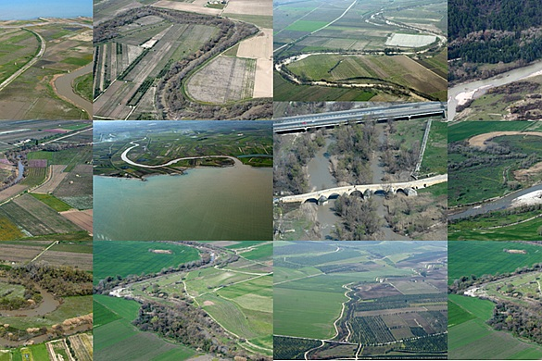
Per la pianificazione:
PTCP - SIT e webGIS
Per la semplificazione
- ingegnerizzazione provvedimenti
- dematerializzazione procedimenti

Slide 28
SERVIZIO EDILIZIA SISMICA
Emesse n. 1830 attestazioni e autorizzazioni sismiche di cui n. 115 per questo Comune
SERVIZIO RISORSE IDRICHE
Emessi n. 738 provvedimenti complessivi di cui per questo Comune: n. 19 concessioni e n. 12 autorizzazioni scavo

Slide 29
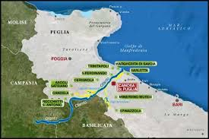
Ambiente e Difesa del Suolo
Istituzione/gestione Parco Regionale Ofanto
Progettazione preliminare interventi di ripristino funzionale degli argini dell’Ofanto per l’attuazione di interventi di mitigazione del rischio idrogeologico (importo del progetto 5 milioni di euro)
Canale Ciappetta Camaggi (avviati lavori di manutenzione straordinaria per circa 750 mila euro)
Manutenzione straordinaria torrente Locone per circa 190 mila euro (lavori aggiudicati )

Slide 30
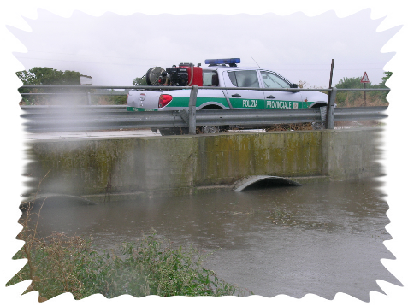

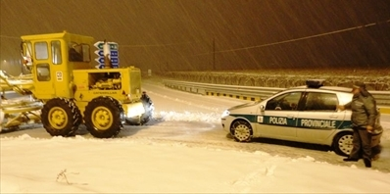
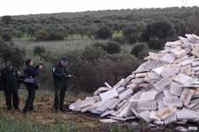
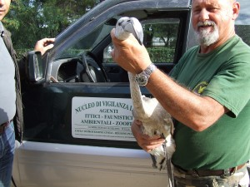
POLIZIA PROVINCIALE

Slide 31
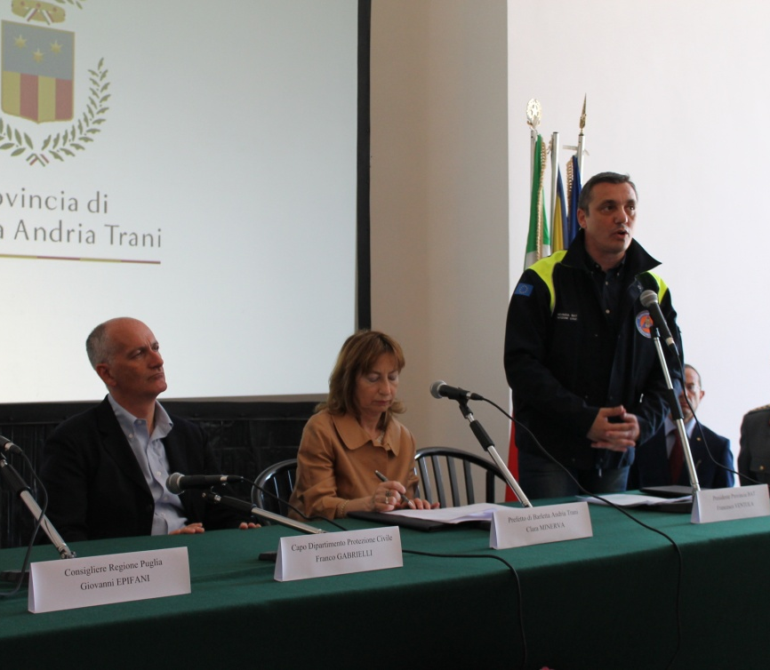
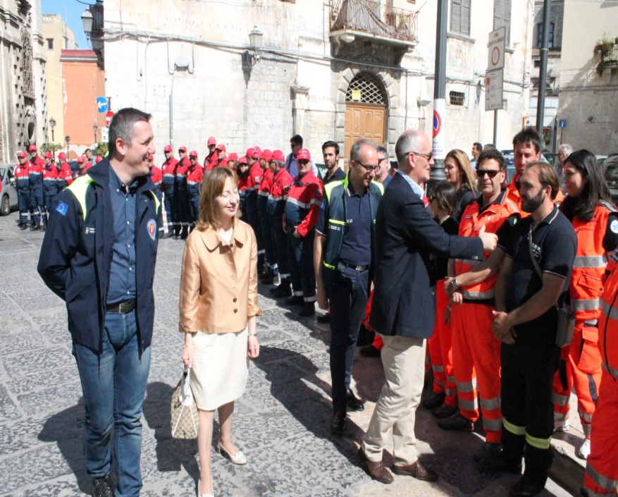
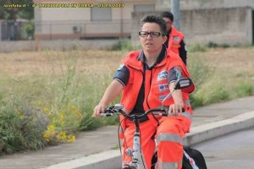
SALA MULTIRISCHI PROTEZIONE CIVILE
Nella Prefettura di Barletta, la Provincia istituisce la Sala Multirischi di Protezione Civile, che opererà a stretto contatto con il mondo del volontariato del territorio.
L’evento, storico, verrà dedicato a Nicoletta Losapio di Trinitapoli, la volontaria dell’associazione Avs Casal Trinità, scomparsa nel 2013 mentre cercava di spegnere un incendio divampato in un campo lungo la strada provinciale 61

Slide 32
Pianificazione sulla prevenzione e interventi Anti Incendi Boschivi.
Adozione di linee guida nella ricognizione quotidiana dei siti a rischio.
Convenzioni con le Associazioni di Volontariato ricadenti nel territorio comunale per attività di “Avvistamento Dinamico AIB”.
Coordinamento Soccorsi Sanitari durante Giro d’ITALIA e Giro d’ITALIA Femminile
Azione di pattugliamento per contrasto abusivismo commercio ambulante extracomunitario.
Azione di pattugliamento sulla viabilità di competenza.
Azione di contrasto cattura allodole con reti fisse (Sequestrate reti e liberate oltre un centinaio di allodole.)

Slide 33
Pianificazione
PTCP ( Piano Territoriale di Coordinamento Provinciale)
Piano Energetico
Bilancio Armonizzato
Trasparenza
Piano Provinciale Trasporti
Protezione Civile

Slide 34

Reti e InfraStrutture Tecnologiche
Linee di attività:
- Indicatori ICE
- Polo Bibliotecario
- Portale Cartografico (Sistema GIS)
- Portale SUE
- Internet Point
- Piano di Risk Managment
- Portale acquisti in rete

Slide 35
Tutela e Rappresentanza
Oltre alle materie di competenza, sono state tante le iniziative, le occasioni di intervento ed i temi che hanno interessato il territorio provinciale che imporrebbe un ruolo crescente della Provincia che oggi vede mettere a rischio la sua identità e la sua autodeterminazione faticosamente conquistata.

Slide 36
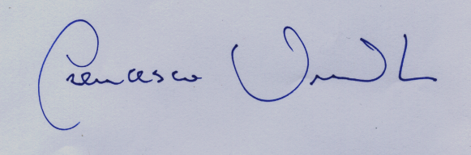
Grazie per la
Vostra attenzione
Francesco VENTOLA

